Slide 1
Profa. Dra. Geciane Porto geciane@usp.br
GESTÃO DA INOVAÇÃO
Habitats de Inovação: Incubadoras e Parques Tecnológicos

Slide 2
Habitats de Inovação
Ambientes que atuam como instrumentos de incentivo à geração de inovações:
Parques Científicos (Science Park)
Parque de Pesquisa (Research Park )
Pólos Tecnológicos
Tecnópoles
Parques Tecnológicos (Technology Park)
Incubadoras de Empresas

Slide 3
Incubadoras de Empresa

Slide 4
O que é uma Incubadora de Empresas?
“São empreendimentos que oferecem espaço físico, por tempo limitado, para a instalação de empresas, de base tecnológica ou tradicional, e que disponham de uma equipe técnica para dar suporte e consultoria a estas empresa”
Panorama – ANPROTEC
“É um espaço/ambiente, no qual um novo negócio tem um endereço renomado e tem acesso a ferramentas, fontes de informações e relacionamentos que necessitam para crescer saudavelmente e desenvolver sua capacidade de sobreviver no mercado competitivo.”
Fabian Monds / Ulster Universit

Slide 5
Classificação das Incubadoras
Incubadora de Empresas de Base Tecnológica
apoia empresas atuantes em setores tecnologicamente dinâmicos e que têm na inovação tecnológica o diferencial do seu negócio.
Incubadora de Empresas de Setores Tradicionais
apoia empresas de setores tradicionais da economia.
Incubadora Mista
apoia tanto empresas de base tecnológica como de setores tradicionais.

Slide 6
As Diferentes Modalidades de Incubação
Pré-incubação (business idea)
período de tempo em que o empreendedor poderá levantar a viabilidade técnica e as reais possibilidades de sucesso econômico do seu produto, criar uma rede de contatos e capacitar-se como empresário. O empreendedor poderá estar finalizando seu projeto utilizando toda a instalação e os serviços da incubadora;
Residência (Incubation/start-up)
Nesta fase empreendedores usam infraestrutura, facilidades, serviços e outros recursos necessários para desenvolver suas atividades, incluindo acesso a financiamento, mentoria, treinamento, labs, networking.
Pós Incubação :
objetivo desta fase é manter a empresa e criar condições de apoiar o estabelecimento da empresa sem a estrutura da incubadora
Fonte: European Court of Auditors, 2014; European Union, 2010. Organização: Carvalho, Galina (2016); Carvalho, Backx, Galina (2019)

Slide 7
As Diferentes Modalidades de Incubação (cont.)
Empresas graduadas
são empresas que completaram seu período de incubação. Podendo após esta fase, manter o vínculo com a incubadora.
Empresas associadas
empresas já constituídas que mantém um vínculo com a incubadora, sem contudo, ocupar um espaço físico e que buscam, através da utilização dos produtos e serviços, a melhoria da competitividade da empresa;

Slide 8
Serviços e facilidades oferecidas
Evolução do Apoio ao Empreendedor
Infraestrutura
Serviços
Básicos
Networking
Assessoria
Negócios
Serviços
Adicionais
Espaço Físico
Salas Individuais
Serviços administrativos
Sistema telefônico
Acesso a Internet
Acesso a Biblioteca
Recepcionista
Office-boy
Copa
Estacionamento
Universidades/Acadêmicos
Potenciais Cliente
Mídia
Órgãos de Financiamento
Investidores de Risco
Outros Incubados
Gestão em Negócios
Pesquisa de Mercado
Consultoria de Marketing
Acesso a Órgãos de financiamento
Planejamento Econômico/Financeiro
Comercialização de Tecnologia
Órgãos Regulatórios
Consultorias de Gestão
Apoio na Contratação de Serviços Contábeis e Jurídicos

Slide 9
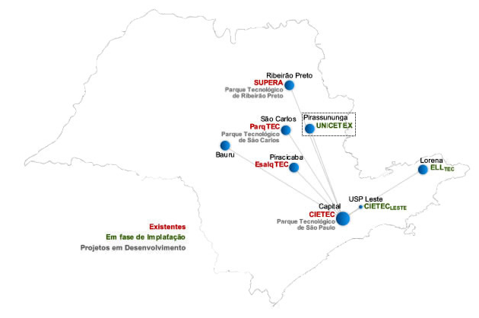
Habitats de Inovação parceiros da USP
http://www.inovacao.usp.br/empreendedorismo/incubadoras.php

Slide 10
Vantagens de se Implantar uma Incubadora
Desenvolvimento socioeconômico regional;
Captação de recursos e de novos negócios;
Diminuição da taxa de mortalidade das empresas nascentes. As estatísticas indicam que a taxa de mortalidade entre as empresas incubadas é de 20% contra mais de 60% das empresas nascidas fora da incubadora;
Surgimento de micro e pequenas empresas de base tecnológica.

Slide 11
Público Alvo da Incubadora de Base tecnológica
Professores e Pesquisadores
Alunos de pós-graduação;
Empreendedor que queira ter o seu próprio negócio;
Empresas já existentes - Setores que priorizem o desenvolvimento tecnológico.

Slide 12
Resultados Esperados
A incubadora deve trazer resultados positivos para todos os envolvidos (instituições parceiras, empresas incubadas e comunidade):
Aumento da taxa de sobrevivência das empresas de pequeno porte e criação de empresas mais competitivas;
Apoio ao desenvolvimento local e regional e geração de emprego e renda;
Geração de produtos, processos e serviços decorrentes da adoção de novas tecnologias;
Transferência do conhecimento das universidades para o setor produtivo;
Possibilidade de autossustentação de incubadora.

Slide 13
Números sobre Incubação no Brasil

Slide 14
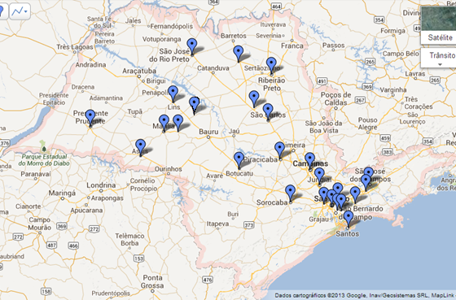
Localização das incubadoras em SP
34 Incubadoras de Base Tecnológica
www.desenvolvimento.sp.gov.br/Content/uploads/20145819398_EXPOCIETEC - Apresentação Projeto Incubadorasde EBTs de

Slide 15
Parques Tecnológicos
Nasceram da tentativa europeia de reproduzir artificialmente um dos maiores fenômenos de interação empresa-universidade e desenvolvimento tecnológico regional
Vale do Silício, localizado próximo à Universidade de Stanford com origem no início da década de 50.

Slide 16
Características
Empreendimentos imobiliários planejados de caráter formal e com perímetro delimitado para abrigar tanto mono como multi-setores industriais;
Oferecem infraestruturas e serviços que intensificam a competitividade e a capacidade empresarial;
Estimulam o fluxo de conhecimento e tecnologia entre universidades, instituições de P&D, empresas e mercados;
Facilitam a criação e o crescimento de negócios baseados em conhecimento por meio de mecanismos de incubação e processos de “spin-off” e suporte a “start-up”;
Fonte: Adaptado de ANPROTEC (2002), Figlioli (2007), IASP (2009) e UKSPA(2009).

Slide 17
Ecossistemas
Os ecossistemas de negócios se caracterizam pela mudança gradual de uma coleção de componentes aleatórios para uma comunidade mais estruturada (MOORE, 1993).
Neles, as organizações trabalham cooperativa e competitivamente com intuito de potencializarem o processo de evolução a partir dos estágios de nascimento, expansão, liderança e renovação (MOORE, 1993).
Os ecossistemas de inovação permitem às firmas uma criação de valor, que sozinhas não conseguiriam (ADNER, 2006).
ADNER, Ron. Match your innovation strategy to your innovation ecosystem. Harvard Business Review, v. 84, n. 4, p. 98, 2006.
MOORE, James F. Predators and prey: a new ecology of competition. Harvard Business Review, v. 71, n. 3, p. 75-83, 1993

Slide 18
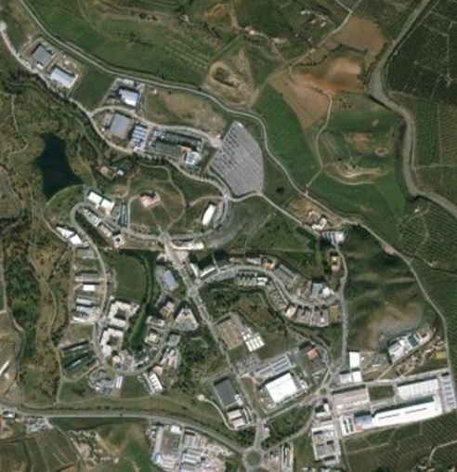
Parque Tecnológico de Andalucia/ Espanha
Sede da Organização Gestora do Parque
Centros Tecnológicos
Empresas em plantas individuais
Centros Empresariais
Incubadoras
Área de ampliação do parque

Slide 19
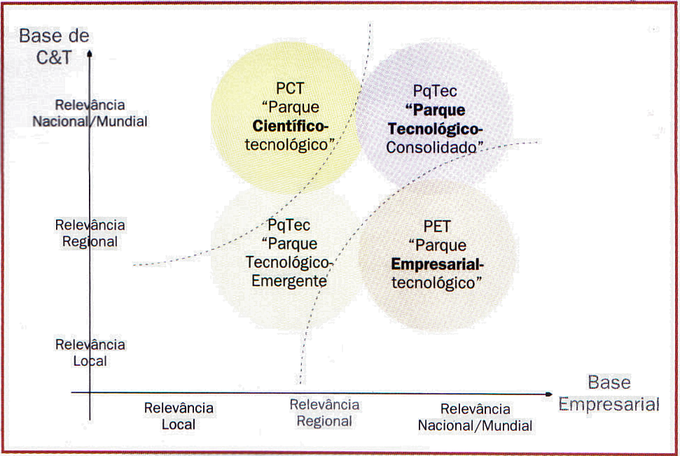
Tipologia dos Parques - ANPROTEC
Fonte: ANPROTEC (2008b)

Slide 20
Alguns Parques Tecnológicos no Mundo

Slide 21
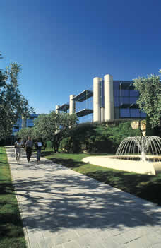
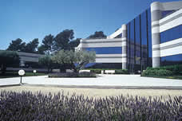
França
Sophia Antipolis
- Ocupa uma área de 2400 hectares no sudeste da França;
- A partir de 2021 passa a abrigar 2500 empresas avaliadas em mais de 5,6 bilhões de euros; emprega mais de 38.000 pessoas de mais de 80 nacionalidades;
- Iniciado em 1969, o parque tecnológico é também uma plataforma, cluster e hub de criação de startups;
- Este “tecnopólo” abriga principalmente empresas nas áreas de computação, eletrônica, telecomunicações, farmacologia e biotecnologia;
- Várias instituições de ensino superior também estão localizadas aqui, juntamente com a sede europeia do W3C, ETSI, European Society of Cardiology e outros;
- A base tecnológica do parque está ligada aos laboratórios da École de Mines de Paris, à Universidade de Nice e ao ISI- Instituto Superior de Informática.
Voltar

Slide 22
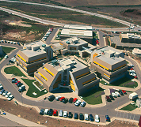
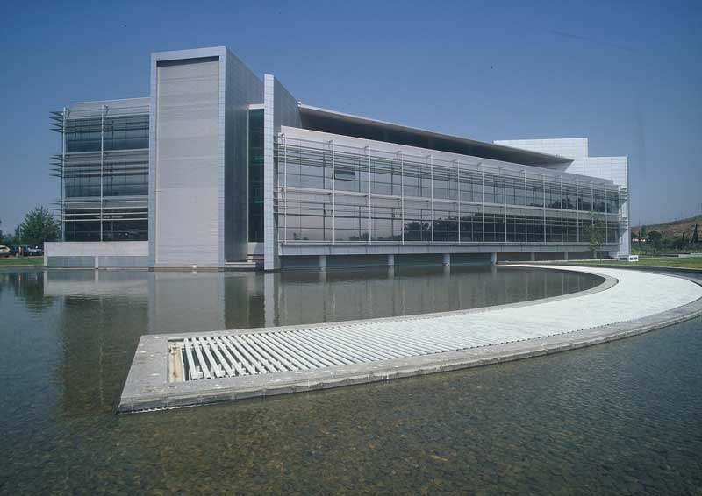
Portugal
Taguspark
Lançado em 1992 em área de 111 hectares, localizado em Talaíde, no extremo noroeste de Oeiras.
No Taguspark estão sediadas cerca de 160 empresas e 26 startups;
Mais de 90% das empresas têm como setores prioritários os de telecomunicação, eletrônica e tecnologia da informação;
Primeiro parque tecnológico de Portugal, atualmente conta com unidades instaladas do ISQ (Instituto de Soldadura e Qualidade), parte da Portugal Telecom, Nokia Siemens Networks, Novo Banco e o Millennium BCP, entre outras empresas.
Voltar

Slide 23
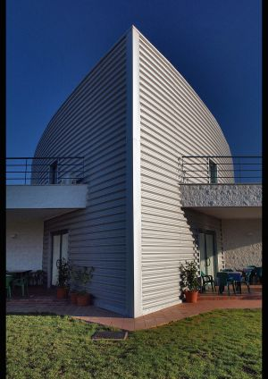
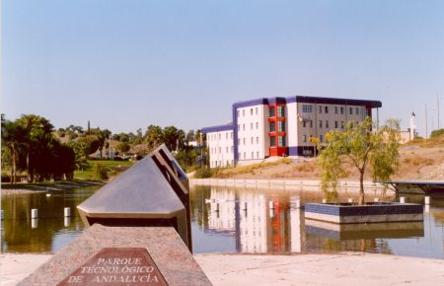
Espanha
Parque Tecnológico de Andaluzia
Concebido em 1988, com área aproximada de 1,9 milhões de metros quadrados.
Setores com maior presença no PTA: Tecnologia da Informação, Telecomunicações e Pesquisa e Desenvolvimento.
Mais de 600 empresas instaladas e cerca de 16 mil funcionários, com algumas multinacionais como Oracle, Ericsson, IBM, TDK, Ciklum, CGI, Accenture e Huawei, entre outras.

Slide 24
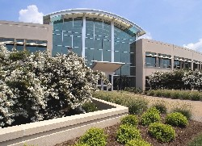
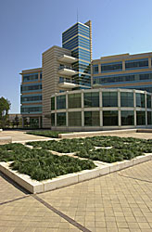
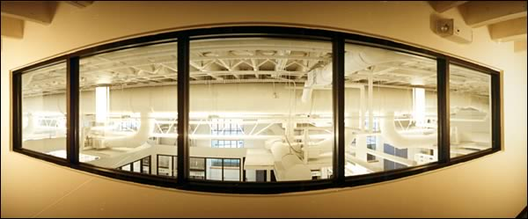
Estados Unidos
Research Triangle Park
Criado em 1959, em área de 7.000 acres (2833 ha) na Carolina do Norte;
Hospeda mais de 300 empresas e 55.000 trabalhadores, além de outros 10.000 contratados, concentrados no setor de biotecnologia.
Abriga hoje centros de P&D da GlaxoSmithKline e da Cisco Systems (maior concentração de funcionários fora da sede corporativa no Vale do Silício).
O

Slide 25
Reino Unido
Warwick Science Park
O University of Warwick Science Park (também conhecido como UWSP ou Warwick Science Park) iniciou suas atividades em 1984.
Um dos primeiros parques científicos no Reino Unido, ocupa hoje uma área de 120 mil m²
Abriga 125 empresas. Além dos serviços imobiliários (locação de espaço), a UWSP oferece uma variedade de apoio empresarial voltado às PMEs inovadoras, como o Business Angel, Marketing Técnico (Techmark), Incubação, Acesso a financiamento e Acesso a Habilidades e Conhecimentos.
Voltar

Slide 26
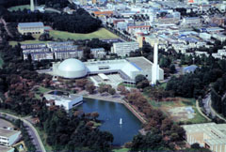
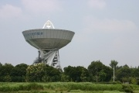
Japão
Tsukuba Science City
Área de 28.400ha (NE de Tokio) com 46 instituições de pesquisa nacionais e educacionais.
Quase metade do orçamento público de pesquisa e desenvolvimento do Japão é gasto em Tsukuba
Cerca de 13.000 funcionários trabalham nos institutos nacionais, sendo que 8.500 são pesquisadores
Tsukuba tornou-se um dos principais locais do mundo para colaborações entre governo e indústria de pesquisa básica, principalmente das áreas de:
Medicina,
Química,
Eletrônica e Elétrica,
Engenharia mecânica e Construção
Voltar

Slide 27
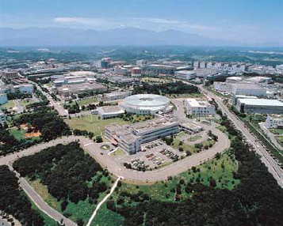
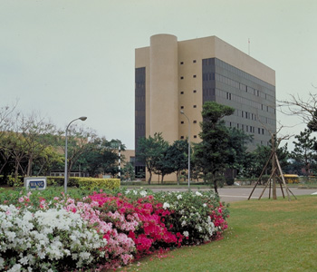
Taiwan Hsinchu Science Park
Inaugurado em 1980, composto de 700 hectares; visa expandir a economia privada e a vitalidade criativa de Taiwan
É o lar das duas principais fundições de semicondutores do mundo: a Taiwan Semiconductor Manufacturing Company (TSMC) e a United Microeletronics Corporation (UMC), além de empresas de telecomunicações e optoeletrônica)
Abriga mais de 400 empresas de alta tecnologia; 111 mil empregos; US$ 1,6 bilhões de investimento público
Voltar

Slide 28
Alguns Parques Tecnológicos no Brasil

Slide 29
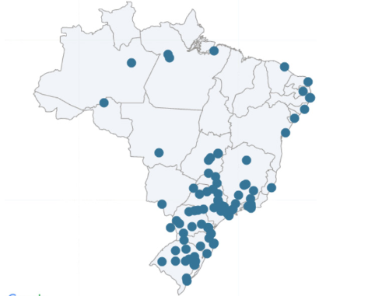
Distribuição dos Parques Tecnológicos, por região, no Brasil
Distribuição geográfica das 71 iniciativas de parques tecnológicos no Brasil, com as Informações Gerais confirmadas na Plataforma MCTI-InovaData-Br, em 2021.Fonte: MCTI-InovaData-Br (20

Slide 30
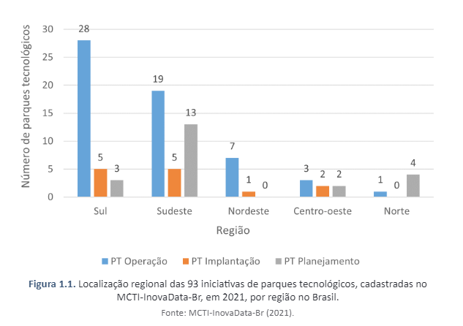
Localização Regional dos Parques Tecnológicos no Brasil (cont.)

Slide 31
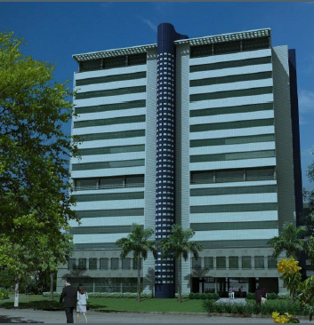
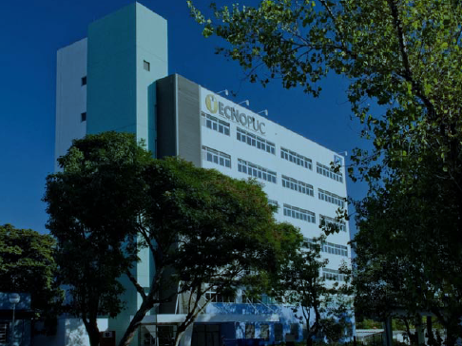
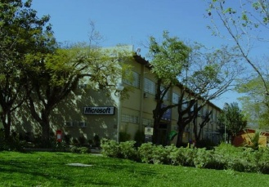
Tecnopuc
- Área de 18 mil metros quadrados na unidade Porto Alegre - Campus Central da PUCRS (tem unidade também em Viamão)
- 250 organizações, mais de 900 empresas associadas, 6.500 envolvidos
Mais de 150 conexões com ambientes de inovação no Brasil e no mundo
Conta com empresas como Dell, Hewlett-Packard (HP), Microsoft, Stefanini IT Solutions, ThoughtWorks, Ubisoft, TravelExplorer, dentre outras.
Voltar

Slide 32
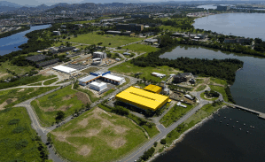
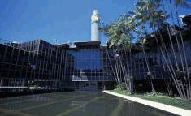
Parque Tecnológico do Rio
- Inaugurado em 2003, com área de 350 mil m dentro do Campus da UFRJ
- Estimativa: 200 empresas
Centros: o Centro de Pesquisa em Energia Elétrica (CEPEL) ,
Centro de Tecnologia Mineral (CETEM),
o Instituto de Engenharia Nuclear (IEN), - o Centro de Pesquisas da Petrobras (CENPES)
Conta com empresas como Ambev, Vallourec, Farmanguinhos, Halliburton, Schlumberger, Siemens, TechnipFMC, Tenaris, SenaiCetiqt e outras.
Voltar

Slide 33
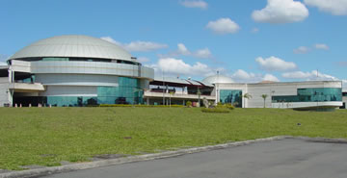
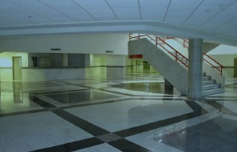
Parque Tecnológico de São José do Campos
Criado em 2010, em 2016 incorpora o Centro de Inovação e Competitividade do Cone Leste Paulista (Cecompi);
Área expandida, em 2017 soma 15 milhões de metros quadrados no entorno do parque ao criar o Zeptec – primeiro distrito de inovação do pais de forma planejada e estruturada
- 6.000 pessoas trabalham ou estudam no parque ou entorno, o que o torna o maior parque tecnológico do Brasil
5 centros de desenvolvimento tecnológicos (CDTs) voltados às áreas de Energia, Tecnologia da Informação, Aeronáutica, Saúde, Recursos Hídricos, Saneamento Ambiental, Área Espacial, Defesa, Área Automotiva e Área Ferroviária
- Participam institutos como o Instituto Tecnológico da Aeronáutica (ITA) e o Instituto de Pesquisas Tecnológicas (IPT), além da Embraer.
Voltar

Slide 34
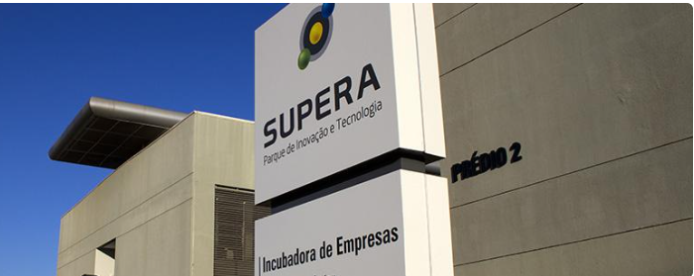
Supera Parque de Ribeirão Preto
Área de aproximadamente 378 mil m² anexa à USP-Ribeirão Preto, sendo 150 mil m² destinados à instalação de empresas
Atrai empresas que investem em pesquisa e desenvolvimento (P&D) de produtos e processos voltados prioritariamente às áreas do Complexo Industrial da Saúde (CIS), Biotecnologia, Tecnologia da Informação e Bioenergia, sem prejuízo de outras áreas.
- Planejado em três etapas:
Na primeira, já instalada, os prédios da Supera Incubadora de Empresas de Base Tecnológica e o Supera Centro de Tecnologia; na segunda está prevista a urbanização de lotes para a instalação de empresas e na terceira, as instalações do Centro Empresarial e do Núcleo Administrativo;
- Arranjos Produtivos Locais (APL): APL Saúde (280 estabelecimentos e 6.842 postos de trabalho), APL de Software (41 estabelecimentos e 2513 postos de trabalho), APL Polo Cervejeiro (12 cervejarias).
- Ano de 2019: 78 empresas assistidas em quatro diferentes modalidades
-Juntas as empresas apresentaram faturamento de R$32,8 milhões, com R$4,7 milhões oriundos de investimentos externos privados
- Geração de 432 postos de trabalho.

Slide 35
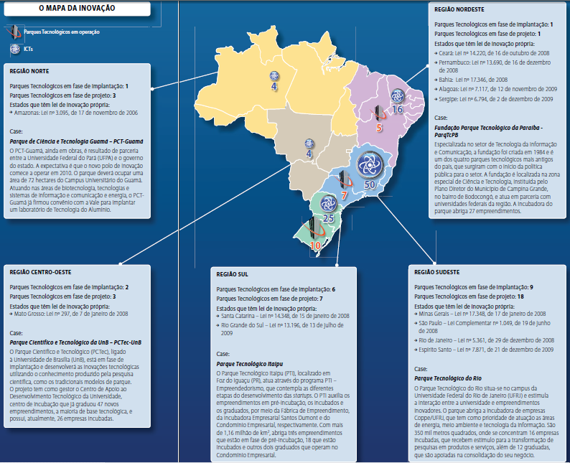
Fonte:ANPROTEC / Revista Locus • Outubro/Novembro/Dezembro 2009

Slide 36
Atores e suas Motivações
Governo, autoridades e agências de desenvolvimento
Desenvolvimento econômico, tecnológico e social
Geração de emprego e renda
Arrecadação de Impostos
Recuperação de áreas urbanas degradadas
Universidades e institutos de pesquisa:
Transferência de tecnologia a fim de transformar conhecimento em riqueza
Possibilidade de aumentar suas receitas por meio de uma maior aproximação com as empresas
possibilidade da atualização/ expansão das agendas de pesquisa
Geração de oportunidades de estágio/emprego para estudantes
Ampliar a visibilidade institucional

Slide 37
Atores e suas Motivações
Empresários e os chamados acadêmico-empresários
Aumento de competitividade (ambiente propício)
Intensificação das redes de negócio
Possibilidade de acesso a tecnologias do meio científico
Ambiente mais acolhedor para novos negócios de base tecnológica
Infraestrutura de negócios e tecnológica que solucionam gargalos empresariais
Imagem da empresa
Agentes financeiros e venture capital:
Novas formas de financiamento (empresas que apresentam riscos e taxas de retorno geralmente altas)
Oportunidade de identificar novos investimentos
Investidores Imobiliários:
Novo perfil de negócio que alavanca negócios atuais
Empreendimento imobiliário com maiores taxas de sucesso
Imagem

Slide 38
Principais serviços e infraestrutura oferecidos pelos parques internacionais
Infraestrutura tecnológica e de conhecimento
Infraestrutura de comunicação e telecomunicação
Disponibilização de serviços convencionais e tecnológicos
Acesso a incentivos fiscais e financeiros
Região com perfil industrial
Infraestrutura urbana
Qualidade de vida (proximidade a...)

